Slide 1

之Spark
云计算技术和大数据
胡楠
http://blog.csdn.net/u013468917
南京邮电大学 计算机学院

Slide 2

纲要
1
Spark综述
2
核心技术
5
Spark安装部署
3
Spark架构
6
Spark应用实例
4
BDAS简介
7
函数式编程简介

Slide 3


一、Spark综述
Spark是什么
1
Spark是基于内存计算的大数据并行计算框架。Spark基于内存计算，提高了在大数据环境下数据处理的实时性，同时保证了高容错性和高可伸缩性，允许用户将Spark部署在大量廉价硬件之上，形成集群。
Spark于2009年诞生于加州大学伯克利分校AMPLab。并且于2010年开源。2013年6月Spark进入Apache孵化器。目前，已经成为Apache软件基金会旗下的顶级开源项目。
Matai zaharia
http://people.csail.mit.edu/matei/

Slide 4

一、Spark综述
Spark与Hadoop
2
Spark相比HadoopMapRedue的优势如下：
1、中间结果输出
基于MapReduce的计算模型会将中间结果序列化到磁盘上。而Spark将执行模型抽象为通用的有向无环图执行计划。且可以将中间结果缓存内存中。
2、数据格式和内存布局
Spark抽象出分布式内存存储结构RDD，进行数据存储。Spark能够控制数据在不同节点上的分区，用户可以自定义分区策略。

Slide 5
一、Spark综述
Spark与Hadoop
3
3、执行策略
MapReduce在数据shuffle之前总是花费大量时间来排序。Spark支持基于Hash的分布式聚合，在需要的时候再进行实际排序。
4、任务调度的开销
MapReduce上的不同作业在同一个节点运行时，会各自启动一个JVM。而Spark同一节点的所有任务都可以在一个JVM上运行。

Slide 6
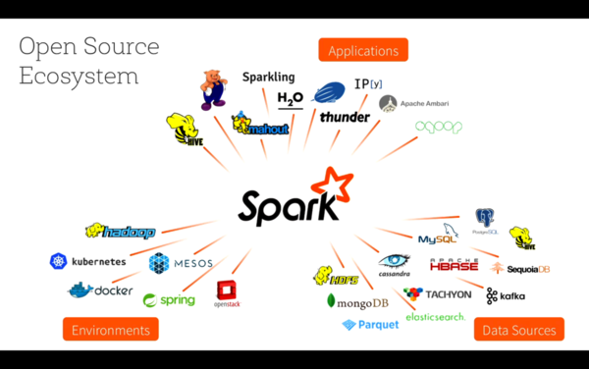
一、Spark综述
Spark发展现状
3
Spark生态随着BDAS的完善，已经成型。
Spark全面兼容Hadoop的数据持久层。从而让把计算任务从原来的MapReduce计算任务迁移到Spark中更加简单。
目前Spark的工业应用在国内已经大范围落地。包括BAT在内的一众互联网公司都建立了自己的Spark集群

Slide 7
纲要
1
Spark综述
2
核心技术
5
Spark安装部署
3
Spark架构
6
Spark应用实例
4
BDAS简介
7
函数式编程简介

Slide 8
二、Spark关键技术
什么是RDD
1
RDD的全称是弹性分布式数据集（resilient distributed dataset）是Spark的核心数据模型，RDD是Spark中待处理的数据的抽象，它是逻辑中的实体。
对于使用者来说，你得到的数据操作接口就是RDD，在对RDD进行处理的时候不需要考虑底层的分布式集群，就像在单机上一样即可，这也正是Spark的优势之一。

Slide 9
二、Spark关键技术
RDD创建方式
2
从Hadoop文件系统输入（比如HDFS）创建。
从父RDD转换得到新的RDD。
将数组或者集合这样的数据结构并行化，转化成RDD。
通过cache()函数将计算后的RDD缓存到内存中。

Slide 10
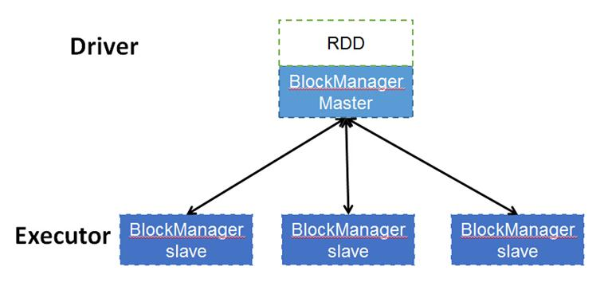
二、Spark关键技术
RDD存储结构
3
从逻辑上来看，RDD就是数据。而实际上，从物理上来看，RDD是一种分布式内存的抽象。Spark中的数据实际上是像HDFS那样分块存储

Slide 11
二、Spark关键技术
所以RDD实际上只是一个元数据对象，用于将对数据集的操作映射到物理存储之上。RDD的重要内部属性如下：
分区列表
计算每个分片的函数
对父RDD的依赖
对“键值对”数据类型RDD的分区器，控制分区策略和分区数。
每个数据分区的地址列表。

Slide 12
二、Spark关键技术
RDD中的依赖关系
RDD之间的依赖关系可以分为两类：
窄依赖：每个父 RDD 的分区都至多被一个子 RDD 的分区使用；
窄依赖允许在单个集群节点上流水线式执行，这个节点可以计算所有父级分区。
在窄依赖中，节点失败后的恢复更加高效。因为只有丢失的父级分区需要重新计算，并且这些丢失的父级分区可以并行地在不同节点上重新计算。
宽依赖：多个子 RDD 的分区依赖一个父 RDD 的分区。
宽依赖需要所有的父 RDD 数据可用并且数据已经通过类 MapReduce 的操作
shuffle 完成。
在宽依赖的继承关系中，单个失败的节点可能导致一个 RDD 的所有先祖 RDD 中的一些分区丢失，导致计算的重新执行。

Slide 13
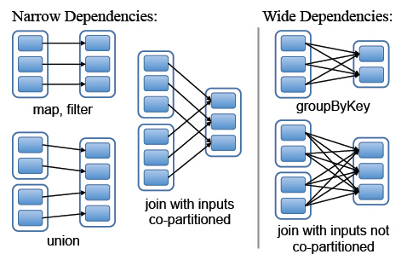
二、Spark关键技术
宽依赖和窄依赖的样例。每一个方框表示一个 RDD，其内的阴影矩形表示 RDD 的分区。

Slide 14
二、Spark关键技术
RDD算子
4
RDD操作算子，RDD中的操作算子可以分为两类：Transformation（变换）算子 与 Action（行动）算子。
Transformation
Transformation操作是延迟计算的，也就是说从一个RDD转换生成另一个RDD的转换操作不是立即执行的，而是需要等到Action操作是才真正出发运算。
Action
Action算子会触发Spark提交作业，并将数据输出到Spark系统。

Slide 15
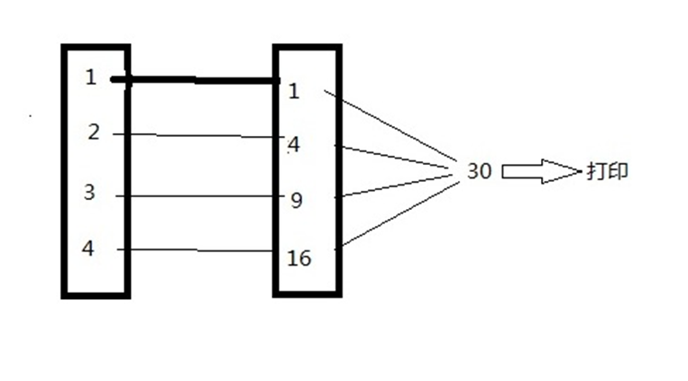
二、Spark关键技术
RDD算子操作举例如下：
Val line = sc.textFile(Test.txt)
line.map(n=>Integer.parseInt(n)*Integer.parseInt(n)).reduce(_+_)

Slide 16
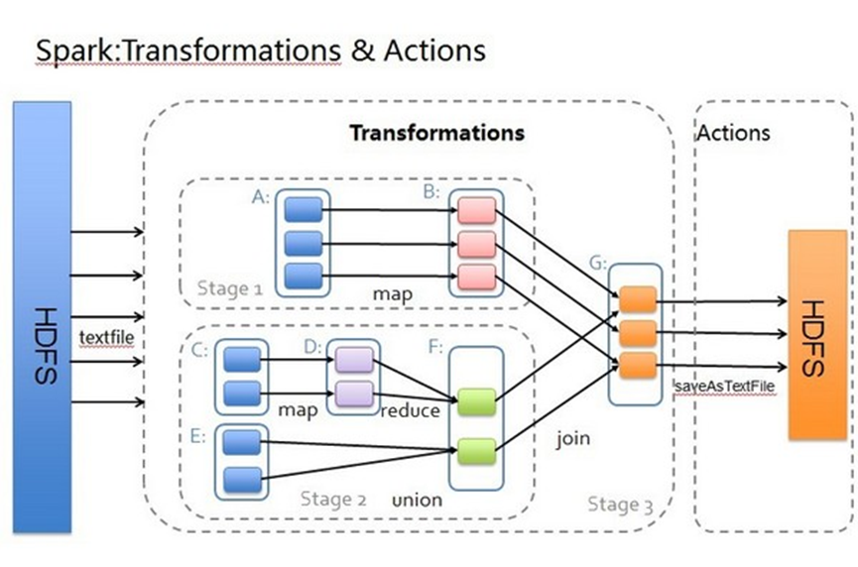
二、Spark关键技术
运行逻辑
5

Slide 17
二、Spark关键技术
spark的容错机制
6
基于血统的容错机制（lineage）：
在spark中RDD具有不变性，在数据处理过程中，spark通过lineage图记录了各个RDD之间的变换关系，一旦某个数据处理过程出现错误，spark可以根据lineage图快速进行容错恢复。
特别是对于map操作来说，当某个节点的任务失败，spark只需要重新计算相应分区的数据，而不必将整个任务重新计算。
在很多分布式数据处理系统中通过备份来进行容错，相比于这种会导致巨大存储消耗的容错方式，spark的lineage图只需要十几kb的存储空间。
Spark允许用户将数据cache下来，对于将来可能频繁使用的某个计算结果，将这个RDDcache下来是明智的选择。

Slide 18
二、Spark关键技术
检查点支持：
虽然 lineage 可用于错误后 RDD 的恢复，但对于很长的 lineage 的 RDD 来说，这样的恢复耗时较长。由此，可以考虑将某些 RDD 进行检查点操作(Checkpoint)保存到稳定存储上。
Spark 当前提供了为 RDD 设置检查点操作的 API , 让用户自行决定需要为哪些数据设置检查点操作。
由于 RDD 的只读特性使得比常用的共享内存更容易做 checkpoint.由于不需要关心一致性的问题，RDD 的写出可在后台进行，而不需要程序暂停或进行分布式快照

Slide 19
纲要
1
Spark综述
2
核心技术
5
Spark安装部署
3
Spark架构
6
Spark应用实例
4
BDAS简介
7
Scala简介

Slide 20
三、Spark体系架构
架构组成
1
Master
Worker

Slide 21
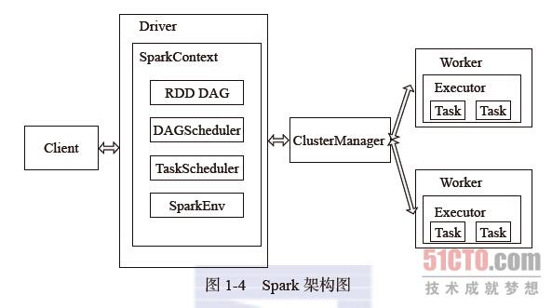
三、Spark体系架构
架构图
2

Slide 22

三、Spark体系架构
角色任务
3
Master进程和Worker进程，对整个集群进行控制。
Driver 程序是应用逻辑执行的起点，负责作业的调度，即Task任务的分发
Worker用来管理计算节点和创建Executor并行处理任务。
Executor对相应数据分区的任务进行处理。

Slide 23
三、Spark体系架构
执行流程
4
Client 提交应用，Master找到一个Worker启动Driver
Driver向Master或者资源管理器申请资源，之后将应用转化为RDD Graph
DAGScheduler将RDD Graph转化为Stage的有向无环图提交给TaskScheduler
TaskScheduler提交任务给Executor执行。

Slide 24
纲要
1
Spark综述
2
核心技术
5
Spark安装部署
3
Spark架构
6
Spark应用实例
4
BDAS简介
7
Scala简介

Slide 25
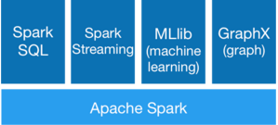
四、BDAS简介
目前，Spark已经发展成为包含众多子项目的大数据计算平台。伯克利将Spark的整个生态系统称为伯克利数据分析栈（BDAS），目前包含四个已经比较成熟的组件。

Slide 26
四、BDAS简介
Spark SQL
1.1
谈到Spark SQL：首先需要从Shark说起。

Slide 27

四、BDAS简介
Shark起源
1.2
为了给熟悉RDBMS但又不理解MapReduce的技术人员提供快速上手的工具，Hive应运而生，它是当时唯一运行在Hadoop上的SQL-on-Hadoop工具。但是MapReduce计算过程中大量的中间磁盘落地过程消耗了大量的I/O，降低的运行效率，为了提高SQL-on-Hadoop的效率，大量的SQL-on-Hadoop工具开始产生。其中就包括Shark

Slide 28
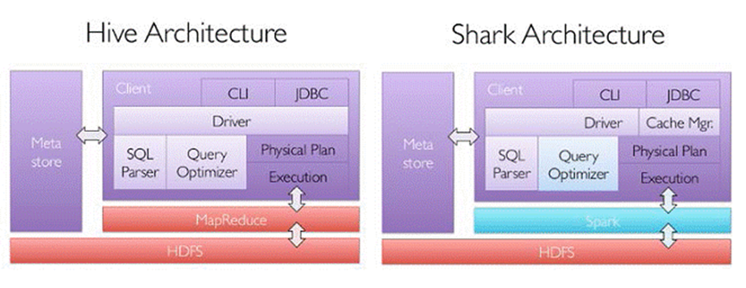
四、BDAS简介
Shark与hive
1.3
Shark基于Hive修改了内存管理、物理计划、执行三个模块，并使之能运行在Spark引擎上，从而使得SQL查询的速度得到10-100倍的提升

Slide 29

四、BDAS简介
Spark SQL
1.4
Shark缺陷：
Shark对于Hive的太多依赖，制约了Spark的One Stack Rule Them All的既定方针，制约了Spark各个组件的相互集成
SparkSQL抛弃原有Shark的代码，汲取了Shark的一些优点，如内存列存储（In-Memory Columnar Storage）、Hive兼容性等，重新开发了SparkSQL代码；
由于摆脱了对Hive的依赖性，SparkSQL无论在数据兼容、性能优化、组件扩展方面都得到了极大的方便

Slide 30
四、BDAS简介
Spark SQL特点
1.5
*数据兼容方面 不但兼容Hive，还可以从RDD、JSON文件中获取数据
*性能优化方面 采取In-Memory Columnar Storage、byte-code generation等优化技术
*组件扩展方面 无论是SQL的语法解析器、分析器还是优化器都可以重新定义，进行扩展。

Slide 31

四、BDAS简介
Overview
1.6
Spark SQL是一个用于结构化的数据处理的模块。Spark SQL和Spark RDD API的区别如下：
1、Spark SQL的接口提供更多的关于数据以及操作的结构方面的信息。
2、Spark SQL会利用这些信息对数据操作进行额外的优化。
可以通过三种方式与Spark SQL进行交互：
SQL、DataFrames API 、Datasets API
这三种API/语言最终都同一个执行引擎完成操作。所以你可以选择任何一种舒服的方式来书写自己的数据处理逻辑。

Slide 32
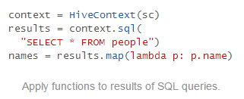
四、BDAS简介
SQL
1.7
Spark SQL的使用方式之一是用来执行SQL查询。
特性如下：
同时支持标准的SQL语句和HiveQL
能够从Hive表中读取数据（需要进行配置）
查询结果将返回一个DataFrame
支持在交互式环境中使用SQL语句

Slide 33
四、BDAS简介
DataFrames
1.7
DataFrame用来描述结构化的数据。
Spark官方给出的定义为：
A DataFrame is a distributed collection of data organized into named columns.
DataFrame概念上等同于关系型数据库中的一个表或者R/Python语言中的data frame， 不同的是Spark提供更丰富的优化。
DataFrame可从多种资源中构建：结构化的数据文件、hive中的表、外部数据库、现有的RDD等。
DataFrame提供了丰富的API。

Slide 34
四、BDAS简介
Spark Streaming
2
Spark Streaming是建立在Spark上的实时计算框架，通过它提供的丰富的API、基于内存的高速执行引擎，用户可以结合流式、批处理和交互试查询应用。
Spark Streaming通过将流数据按指定时间片累积为RDD，然后将每个RDD进行批处理，进而实现大规模的流数据处理。其吞吐量能够超越现有主流流处理框架Storm，并提供丰富的API用于流数据计算。

Slide 35
四、BDAS简介
计算流程
2.1
Spark Streaming是将流式计算分解成一系列短小的批处理作业。把Spark Streaming的输入数据按照batch size（如1秒）分成一段一段的数据，每一段数据都转换成Spark中的RDD
将Spark Streaming中对DStream的Transformation操作变为针对Spark中对RDD的Transformation操作
将RDD经过操作变成中间结果保存在内存中。整个流式计算根据业务的需求可以对中间的结果进行叠加，或者存储到外部设备。

Slide 36
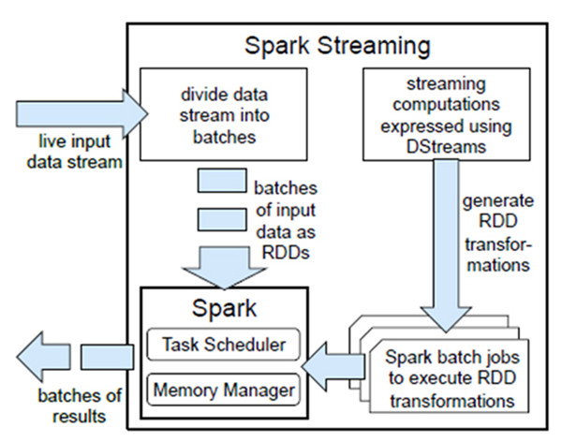
四、BDAS简介
流程图
2.2

Slide 37
四、BDAS简介
spark与storm
2.3
处理模型,延迟：Storm处理的是每次传入的一个事件，而Spark Streaming是处理某个时间段窗口内的事件流。
容错、数据保证：Spark Streaming使用Spark的血统容错机制，Storm单独跟踪每条记录，在错误恢复时可能出错。
另一方面，Spark Streaming只需要在批级别进行跟踪处理，因此即便一个节点发生故障，也可以有效地保证每个batch将完全被处理一次。
简而言之,如果你需要秒内的延迟，Storm是一个不错的选择，而且没有数据丢失。如果你需要有状态的计算，而且要完全保证每个事件只被处理一次，Spark Streaming则更好。

Slide 38
四、BDAS简介
GraphX
3
Graphx是Spark生态中的非常重要的组件，可以对图这种数据结构进行并行的处理计算。
GraphX基于BSP（整体同步并行计算模型）模型，在Spark之上封装类似Pregel（google的图计算框架）的接口。
GraphX通过引入**Resilient Distributed Property Graph**扩展了Spark RDD这种抽象数据结构

Slide 39
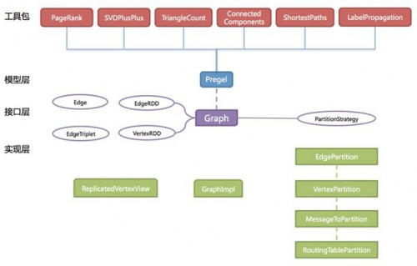
四、BDAS简介
GraphX架构
3.1

Slide 40
四、BDAS简介
GraphX存储结构
3.2
graphx借鉴powerGraph，使用的是vertexcut(点分割)方式存储图。
优点：
任何一条边只会出现在一台机器上，对边的操作进行起来比较简单。网络开销小
缺点：
每个点可能要存储多份， 更新点要有数据同步开销。

Slide 41
四、BDAS简介
GraphX底层设计
3.3
1、对Graph视图的所有操作，最终都会转换成其关联的Table视图的RDD操作来完成。
2、两种视图底层共用的物理数据，由RDD[Vertex-Partition]和RDD[EdgePartition]这两个RDD组成。
3、图的分布式存储采用点分割模式，而且使用partitionBy方法，由用户指定不同的划分策略。

Slide 42

四、BDAS简介
MLlib
1
MLlib是构建在Spark上的分布式机器学习库，充分利用了Spark的内存计算和适合迭代型计算的优势，使性能大幅提升，同时Spark算子丰富的表现力，让大规模机器学习的算法开发不再复杂。
MLlib包含了分类、回归、聚类、协同过滤、数据降维等基本机器学习算法的实现。使用者也能够根据自己的业务需要，在这些算法之上进行进一步开发。

Slide 43
纲要
1
Spark综述
2
核心技术
5
Spark安装部署
3
Spark架构
6
Spark应用开发实战
4
BDAS简介
7
函数式编程简介

Slide 44
五、Spark安装部署
Spark部署模式
1
Spark有三种部署模式：
1、standalone
2、Spark on Yarn
3、Spark on Mesos

Slide 45
五、Spark安装部署
Standalone
1.1
自带完整的服务，包括资源调度和文件管理都由自己完成，可单独部署到一个集群中。无需依赖任何其他资源管理系统。
目前Spark在standalone模式下是没有任何单点故障问题的，这是借助zookeeper实现的，思想类似于Hbase master单点故障解决方案。

Slide 46
五、Spark安装部署
Spark On Mesos
1.2
Mesos是AMPlab开发的资源调度器，Spark可以在其上以插件的形式运行。
正因为Mesos与Spark同出一源，所以Spark运行在Mesos更加灵活，自然。
Spark On Mesos有两种调度模式：
粗粒度模式（Coarse-grained Mode）
细粒度模式（Fine-grained Mode）

Slide 47
五、Spark安装部署
Spark On Yarn
1.3
这是一种最有前景的部署模式。但限于YARN自身的发展，目前仅支持粗粒度模式（Coarse-grained Mode）。
YARN上的Container资源是不可以动态伸缩的，一旦Container启动之后，可使用的资源不能再发生变化，不过这个已经在YARN计划中了。

Slide 48
五、Spark安装部署
Spark部署实战
2
给大家演示Spark on Yarn的部署过程。
部署在最简单的集群之上：两个节点，一个master和一个slave
服务器操作系统是ubuntu12
Hadoop版本：2.2.0
Spark版本：1.0.2
JDK版本：1.7
Scala版本：2.10.4
Master：192.168.1.131
Slave：192.168.1.125

Slide 49
五、Spark安装部署
首先安装Scala：
下载地址：http://www.scala-lang.org/download/
下载完成后将Scala-2.10.4.tgz上传至linux主机中，解压：
tar -zxvf Scala-2.10.4.tgz -C /cloud/
配置环境变量：
在/etc/profile文件中添加：
export SCALA_HOME=/cloud/scala-2.10.4
export PATH=${SCALA_HOME}/bin:$PATH
保存退出， source /etc/profile 使配置生效。

Slide 50
五、Spark安装部署
安装Spark
进入官网下载Spark程序包，下载地址：http://spark.apache.org/downloads.html
下载spark-1.0.2-bin-hadoop2.tgz
解压：
tar-zxvf spark-1.0.2-bin-hadoop2.tgz -C /cloud
接下来修改Spark的配置文件，这里对Spark进行简单配置

Slide 51
五、Spark安装部署
1、修改conf/spark-env.sh,在文件中添加以下参数：
export SCALA_HOME=/cloud/scala-2.10.4
export JAVA_HOME=/cloud/jdk1.7.0_80
export SPARK_WORKER_MEMORY=6g
export SPARK_MASTER_IP=192.168.1.131
export MASTER=spark://192.168.1.131:7077
2、修改conf/slaves文件：
本次示例集群有两个节点，一个master节点和一个slave1节点。所以在slaves文件中只需要添加：
slave1

Slide 52
五、Spark安装部署
接下来同步至slave节点：
首先，同步scala。
scp -r /cloud/scala-2.10.4username@master:/cloud
然后是spark：
scp -r /cloud/spark-1.0.2-bin-hadoop2/ username@master:/cloud/
最后修改slave1上的 /etc/profile 文件和master节点一致。记得source /etc/profile。
提示：如果有多个从节点，这样同步会很麻烦，可以用pssh批量操作。

Slide 53
五、Spark安装部署
启动Spark
首先启动Hadoop:
Start-all.sh
然后启动Spark
cd /cloud/spark-1.0.2-bin-hadoop2/sbin
./start-all.sh
正常情况下，master节点会出现master进程，可以用jps查看：
#jps
23526 Jps
2112 Master
7235 NameNode
7598 SecondaryNameNode
7569 ResourceManager
worker节点会有worker进程：
#jps
23489 Jps
1258 Worker
1364 DataNode
24587 NodeManager

Slide 54
纲要
1
Spark综述
2
核心技术
5
Spark安装部署
3
Spark架构
6
Spark应用实例
4
BDAS简介
7
函数式编程简介

Slide 55
六、Spark应用开发实战
Wordcount相当于大数据应用程序中的“Hello World”
本次演示的WordCount是在eclipse下编写
目前大部分的Scala开发者都比较推崇IntelliJ IDEA。
如果电脑配置还不错的话，推荐用这个IDEA.
以上开发工具都可以在Scala官网找到下载链接
http://scala-ide.org/

Slide 56
六、Spark应用开发实战
编程准备
1
首先FIle->New->Scala project ：新建一个Scala工程,名称就叫TestSpark_01好了。JRE选择1.7/1.8都可以。
然后在工程中的src文件夹上面右击->new ->Package，建立一个包。
最后在包上面右击->New->Scala Object，这里要注意一下，选择的是Scala Object，而不是 Scala Class。

Slide 57
六、Spark应用开发实战
编程准备
2
注意在写代码之前一定要先导入相关的依赖。
首先要将工程中自动生成的Scala library container文件夹删除，否则工程会由于Scala版本冲突出现错误。
然后在Spark安装目录的lib目录下找到spark-assembly-1.3.0-hadoop2.3.0.jar这个文件，以“spark-assembly-”开头，后面的因版本而异。
这个就是Spark程序的依赖jar包。在工程上右击，新建一个名为lib的文件夹，将jar包复制过来，然后在jar包上右击->buildpath->add to buildpath即可。

Slide 58
六、Spark应用开发实战
写代码
3
1. package cn.hunan
2.
3. import org.apache.spark._
4. import org.apache.spark.SparkContext._
5.
6. object WordCount {
7. def main(args: Array[String]){
8. val conf = new SparkConf()
9. val sc = new SparkContext(conf)
10. val line = sc.textFile(args(0))
11.
val result = line.flatMap(_.split("[^a-zA-Z]+")).map((_, 1)).reduceByKey(_+_)
13. result.saveAsTextFile(args(1))
14. sc.stop()
15. }
16. }

Slide 59
六、Spark应用开发实战
生成jar包
4
接下来就可以导出jar包了。在WordCount.Scala文件上右击->Export,然后选择JAR file
包名为WC.jar,存放在E：\myjar目录下。接下来需要把Jar包上传至Spark集群。我用的是SecureCRT这个工具，用这个工具链接master节点后，按alt+p即可调出SFTP文件传输窗口。

Slide 60
六、Spark应用开发实战
运行Jar
5
在HDFS上传一个测试文本，用于wordcount。
hadoop fs -put Jane1.txt /Spark/Jane1.txt
切换到目录SPARK_HOME/bin目录下：在linux shell中执行以下命令：
./spark-submit --class cn.hunan.WordCount --
master yarn ~/HunanJar/WC.jar /Spark/Jane1.txt
/Spark/out

Slide 61
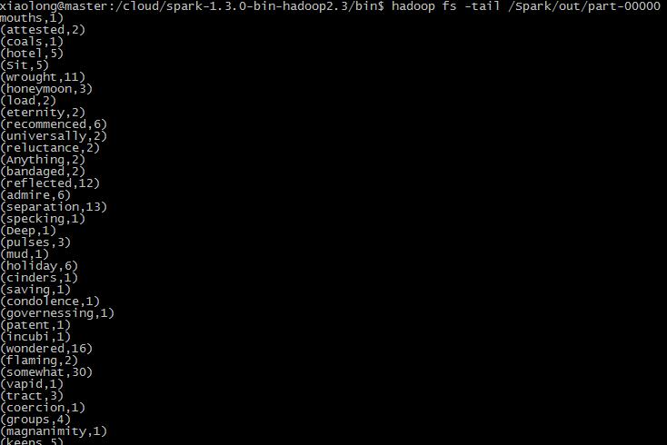
六、Spark应用开发实战
运行结果
6
等待执行结束后就可以看到在HDFS://Spark/out目录下生成了以下文件：

Slide 62
七、函数式编程简介
为什么要学Scala？
1
Scala是Spark的原生语言。而Spark又是一个开源项目，开源项目一般是免费供大家使用，源代码也是完全公开。这是开源的优势。
但是开源软件正因为是免费的，所以在遇到问题的时候，软件作者并没有义务为你解决问题，如果用的是收费的商业软件，就有很多的售后支持。所以，对于开源使用者来说，了解源码是必须要做的功课。而且这些源码都是世界顶尖的程序猿所写，在阅读源代码的过程中也能够学到很多编程的技巧。

Slide 63
七、函数式编程简介
Scala特点
2
Scala是一门多范式的编程语言，并集成面向对象编程和函数式编程的各种特性。
这种语言和Java语言一样，运行在Java虚拟机JVM之上所以，Scala能够和Java无缝集成，只要将jar包导进来，里面的类可以随便用。
所以Java程序猿能够很快上手Scala。对于熟悉Python的同学来说也同样。

Slide 64
七、函数式编程简介
函数式编程
3
Scala作为一个多范式编程语言。虽然Scala不强求开发者使用函数式编程，不强求变量都是不可变的（通过val定义的），但是还是鼓励使用函数式编程。
现在的计算机都是多核CPU，想充分利用其多核处理，我们需要写可并行计算的代码。而函数式编程在并行操作性有着天生的优势，函数式编程没有可变变量，那么就不会有内存共享的问题，也不会产生副作用(side effect)的函数。下面介绍函数式编程的五大特性。

Slide 65

七、函数式编程简介
闭包和高阶函数
3.1
在面向对象编程中，我们把对象作为编程中的第一类对象，所有代码的编写都是围绕对象来编程。那么函数式编程中，我们的第一类对象就是函数，也叫做 闭包 或者 仿函数 (functor)对象。而高阶函数的意思则是用另一个函数作为参数，甚至可以返回一个函数的叫做 高阶函数 。

Slide 66
七、函数式编程简介
无副作用
3.2
无副作用
函数副作用维基百科的解释是：指當調用函數時，除了返回函數值之外，還對主調用函數產生附加的影響。简单来说就是调用函数时，函数执行过程中不会改变参数的值。
在函数式编程中需要极力避免可变变量，因此才能彻底避免函数的副作用。
Var x = 1
Def XplusY(y : Int) = { x += y; x }

Slide 67
七、函数式编程简介
递归与尾递归
3.3
尾递归是递归的一种优化方法。因为递归的空间效率很低，而且如果递归深度很深，容易产生栈溢出的情况。尾递归就是将递归语句写在函数的最底部，这样尾递归的每次调用的时候，不需要保存当前状态，而是把当前的状态值直接传给下次一次调用，然后清空当前的状态。那么占用的栈空间就是常量值了，不会出现栈的溢出。

Slide 68
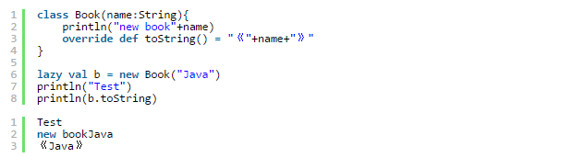
七、函数式编程简介
惰性计算
3.4
惰性 求值 特别用于 函数式编程语言 中。在使用延迟求值的时候，表达式不在它被绑定到变量之后就立即求值，而是在该值被取用的时候求值 。
除可以得到性能的提升外，惰性计算的最重要的好处是它可以构造一个无限的数据类型。

Slide 69
七、函数式编程简介
引用透明
3.5
引用透明(Referential Transparent)的概念与函数的副作用相关，且受其影响。
如果程序中两个相同值得表达式能在该程序的任何地方互相替换，而不影响程序的动作，那么该程序就具有引用透明性。
它的优点是比非引用透明的语言的语义更容易理解，不那么晦涩。纯函数式语言没有变量，所以它们都具有引用透明性。

Slide 70
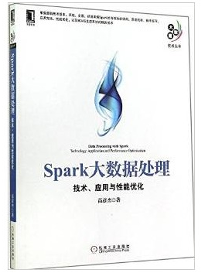
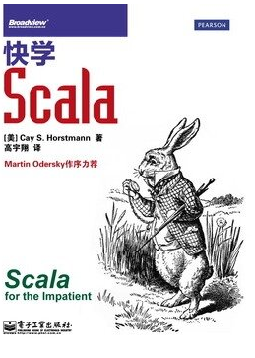
八、相关资源
参考资料
1
An Architecture for Fast and General Data Processing on Large Clusters
http://spark.apache.org/docs/latest/

Slide 71
Q1：请叙述RDDs之间的两种依赖方式及特性。
Q2:简述在Spark框架中应用的执行流程。

Slide 72

欢迎批评指正！
Thank You !
南京邮电大学- 综合科研大楼

